Slide 1
Dia 01: Introdução Geral
Apresentação do curso
O papel da estatística na sociedade/ciência
O que são modelos?
  Simplificação da realidade
  Componentes do modelo
Modelo Linear (Generalizado)
  Modelo linear

Slide 2
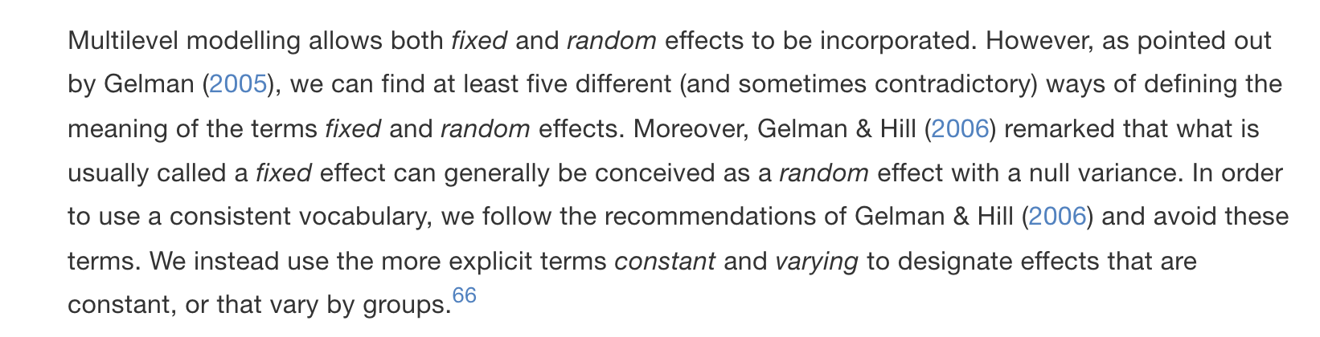

Slide 3



TANQUE A
TANQUE B
TANQUE C

Slide 4






FRAGMENTO A
FRAGMENTO C
FRAGMENTO B

Slide 5
FRAGMENTO A
FRAGMENTO C
FRAGMENTO B

Slide 6
FRAGMENTO A
FRAGMENTO C
FRAGMENTO B

Slide 7

GRAVAÇÃO 1
GRAVAÇÃO 2
GRAVAÇÃO 3
)
)
)
)
)
)
)
)
)
05:00 h
05:15 h
05:30 h
Tempo

Slide 8
TEMPO 1
TEMPO 2
TEMPO 3
FRAGMENTO C
FRAGMENTO C
FRAGMENTO C
FRAGMENTO A
FRAGMENTO A
FRAGMENTO A
FRAGMENTO B
FRAGMENTO B
FRAGMENTO B

Slide 9
FILHOTE
JUVENIL
ADULTO

Slide 10



1
2
3
A
B
C
Gradiente ambiental

Slide 12
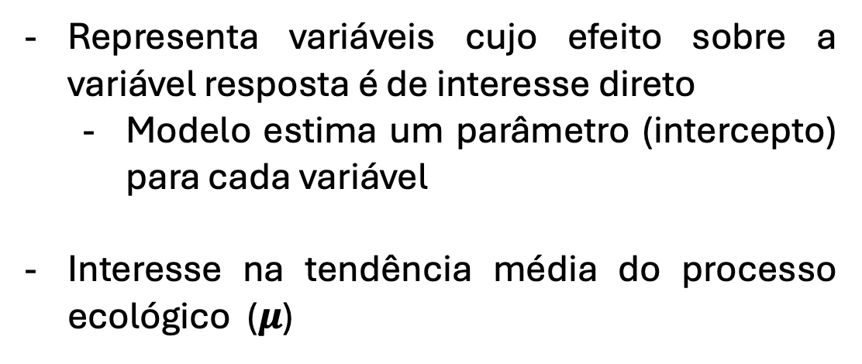
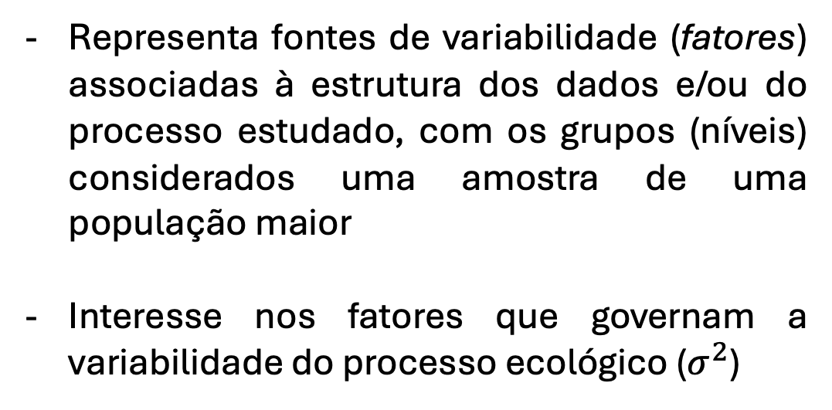
EFEITOS FIXOS
EFEITOS ALEATÓRIOS
Representa variáveis cujo efeito sobre a variável resposta é de interesse direto
  Modelo estima um parâmetro (intercepto) para cada variável
Interesse na tendência média do processo ecológico ($μ$)
Representa fontes de variabilidade (fatores) associadas à estrutura dos dados e/ou do processo estudado, com os grupos (níveis) considerados uma amostra de uma população maior
Interesse nos fatores que governam a variabilidade do processo ecológico ($σ^{2}$)
Tratamento experimental
Temperatura
Blocos experimentais
Indivíduos
Cobertura florestal
Batimetria
Tempo
Observador
Espécies

Slide 13
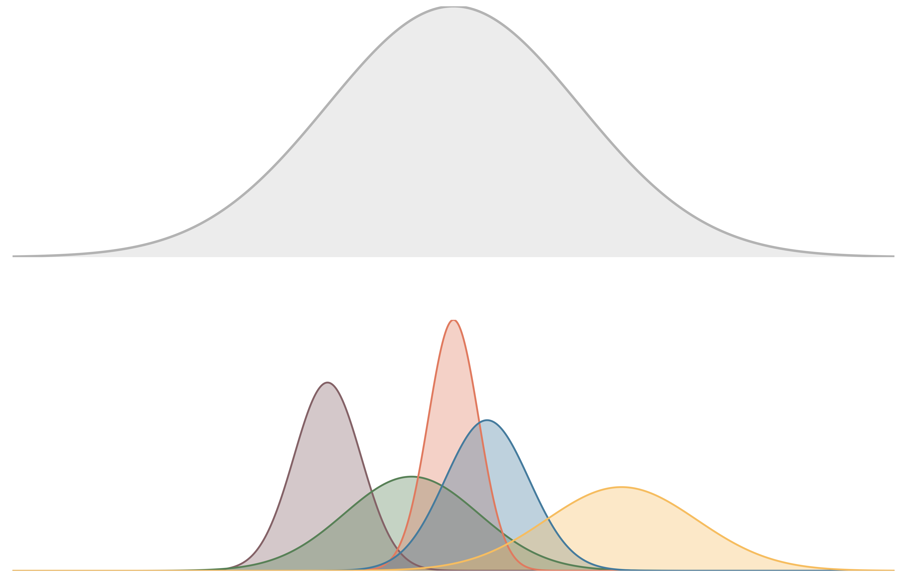








$$μ$$
Nível populacional
$$σ_{α}^{2}$$
Nível de grupo
$$σ$$
$$μ_{A}$$
$$μ_{B}$$
$$μ_{C}$$
$$μ_{D}$$
$$μ_{E}$$

Slide 14












$$μ_{a}$$
$$σ_{a}$$
…
$$a_{1}$$
$$a_{2}$$
…
$$y_{1}$$
$$y_{2}$$
$$y_{3}$$
$$y_{4}$$
$$y_{5}$$
$$y_{6}$$
$$σ$$
$$σ$$

Slide 15



























$$μ_{a}$$
$$σ_{γ}$$
$${μ_{a} +γ}_{k}$$
$${ano}_{1}$$
$${ano}_{2}$$
$${μ_{a} +γ}_{k}+δ_{j}$$
$$σ_{δ}$$
$$σ_{δ}$$
$$σ_{δ}$$
$${rec}_{A}$$
$${rec}_{B}$$
$${rec}_{C}$$
$${rec}_{D}$$
$${rec}_{E}$$
…
…
…
…
…
$$y_{1}$$
$$y_{2}$$
$$y_{6}$$
$$y_{7}$$
$$y_{11}$$
$$y_{12}$$
$$y_{16}$$
$$y_{17}$$
$$y_{21}$$
$$y_{22}$$
$$σ$$
$$σ$$
$$σ$$
$$σ$$
$$σ$$

Slide 16













$$μ_{a}$$
$$σ_{δ} + σ_{γ}$$
…
$${μ_{a}+γ}_{k}+δ_{j}$$
$${rec}_{A1}$$
$${rec}_{A2}$$
…
$$y_{1}$$
$$y_{2}$$
$$y_{3}$$
$$y_{4}$$
$$y_{5}$$
$$y_{6}$$
$$σ$$
$$σ$$

Slide 17
Recife A
. . .
T5
T4
Recife B
T3
T2
Dados
Recife C
T1
. . . .
Recife D
Recife E

Slide 18
ANO 1
ANO 2
Recife A
Recife B
Recife C
Recife D
Recife E
T5
T10
T4
T9
. . . .
. . . . .
. . . .
T3
T8
T2
T7
T1
T6

Slide 19
ANO 1
ANO 2
Recife A
Recife B
Recife C
Recife D
Recife E
T5
T10
T4
T9
. . . .
. . . . .
. . . .
T3
T8
T2
T7
T1
T6

